Slide 1

نام درس: تجزیه و تحلیل
نام مدرس: سحر یوسفی زاده
جلسه سوم

Slide 2
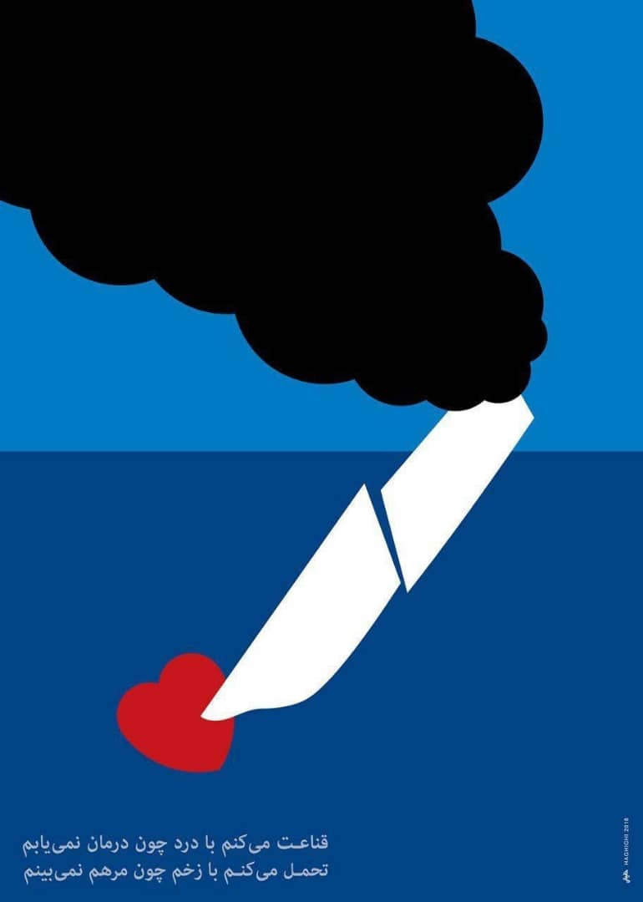

Slide 3
به مناسبت غرق شدن کشتی سانچی این اثر خلق شده است و به منظور همدردی با خانواده های آن عزیزان و مردم ایران.
طراح پوستر: ابراهیم حقیقی
تکنیک: با استفاده از سیستم
هماهنگی: بالا دود ها و پایین شکل قلب، ارتباط و پیوستگی اینها باهم رعایت شده و باعث چرخش چشم می شود تا تمام عناصر بصری در صفحه دیده شوند.
حرکت : حرکت دود ها به سمت بالا را نشان میدهد و کشتی شکسته شده که به پایین میرود.
نقطه : در نوشتار و قلب قرمز به عنوان کوچکترین عنصر بصری تصویری یعنی همان نقطه در کادر دیده می شود.
خطوط : خطوط منحنی و پیوسته که دودها هستند ، خط افق که جدا کننده دریا و اسمان است و خطوط مورب که نمادی از کشتی می باشند.

Slide 4
سطح : دو رنگ ابی مختلف در بک گراند و در قسمت بالا و پایین کادر ، دود ها ، کشتی سفید رنگ ، قلب قرمز که کنار کشتی است.
نور: سایه پردازی در کادر وجود ندارد و تمامی رنگ ها به صورت استفاده شده اند .
حجم : رنگ گذاری به صورت تخت می باشد.
رنگ : آبی آسمانی ، آبی نفتی ، سفید ، مشکی ، قرمز
درجه تیرگی و روشنی : مشکی در قسمت بالای کادر و سفید که رنگ کشتی و نوشتار سمت چپ کادر به ترتیب تیره ترین و روشن ترین رنگ ها در پوستر می باشند و یک هارمونی رنگ داریم که در بک گراند تصویر آورده شده به رنگ آبی روشن و آبی تیره تر است.
شکل و بافت : دایره که نماد سیال بودن است ، ذوزنقه که کشتی است و خصوصیات مربع و مثلث را بصورت تلفیقی دارد.

Slide 5
مثبت و منفی: تمامی صفحه با رنگ کار شده که دود با رنگ مشکی قسمت منفی کار و کشتی با رنگ سفید مثبت کار می باشد.
کادر: عمودی و دارای حرکت است.
تاکید و نقطه عطف : قلب قرمز رنگ پایین کادر تاکید کار می باشد و کشتی شکسته شده و دود نقطه عطف پوستر است.
تضاد: تضاد رنگی سیاه و سفید در کار می بینیم.
تعادل: تعادل با دود در بالا و کشتی و قلب در پایین رعایت شده.
تقارن: خط افقی در پشت کار دقیقا کار را به دو نیم تقسیم کرده است.
ریتم: چشم از قلب به سمت کشتی و بعد دود ها تا بالا هدایت میشود. بصورت پشت سر هم اورده شده اند.
رنگبندی : رنک های ابی بکار برده شده سرد هستند ، رنگ سفید و مشکی خنثی هستند و بدلیل نداشتن طیف رنگی میتوانند اثرات مثبت یا منفی داشته باشند ، رنگ قرمز رنگ گرم است.

Slide 6
نشانه ها : شکستگی کشتی و حرکت رو به پایین که نشان دهنده غرق شدن است و قلب که نماد عشق و بجای ماندن آن عزیزان در دلها است.
توصیف کلی: موضوع را در همان اول گفته شد و شعر در قسمت پایین کادر بخوبی بیان کننده سوز و غم این حادثه است که به نوعی به پوستر جلوه اعتراضی داده است.
موفق باشید

